Slide 1
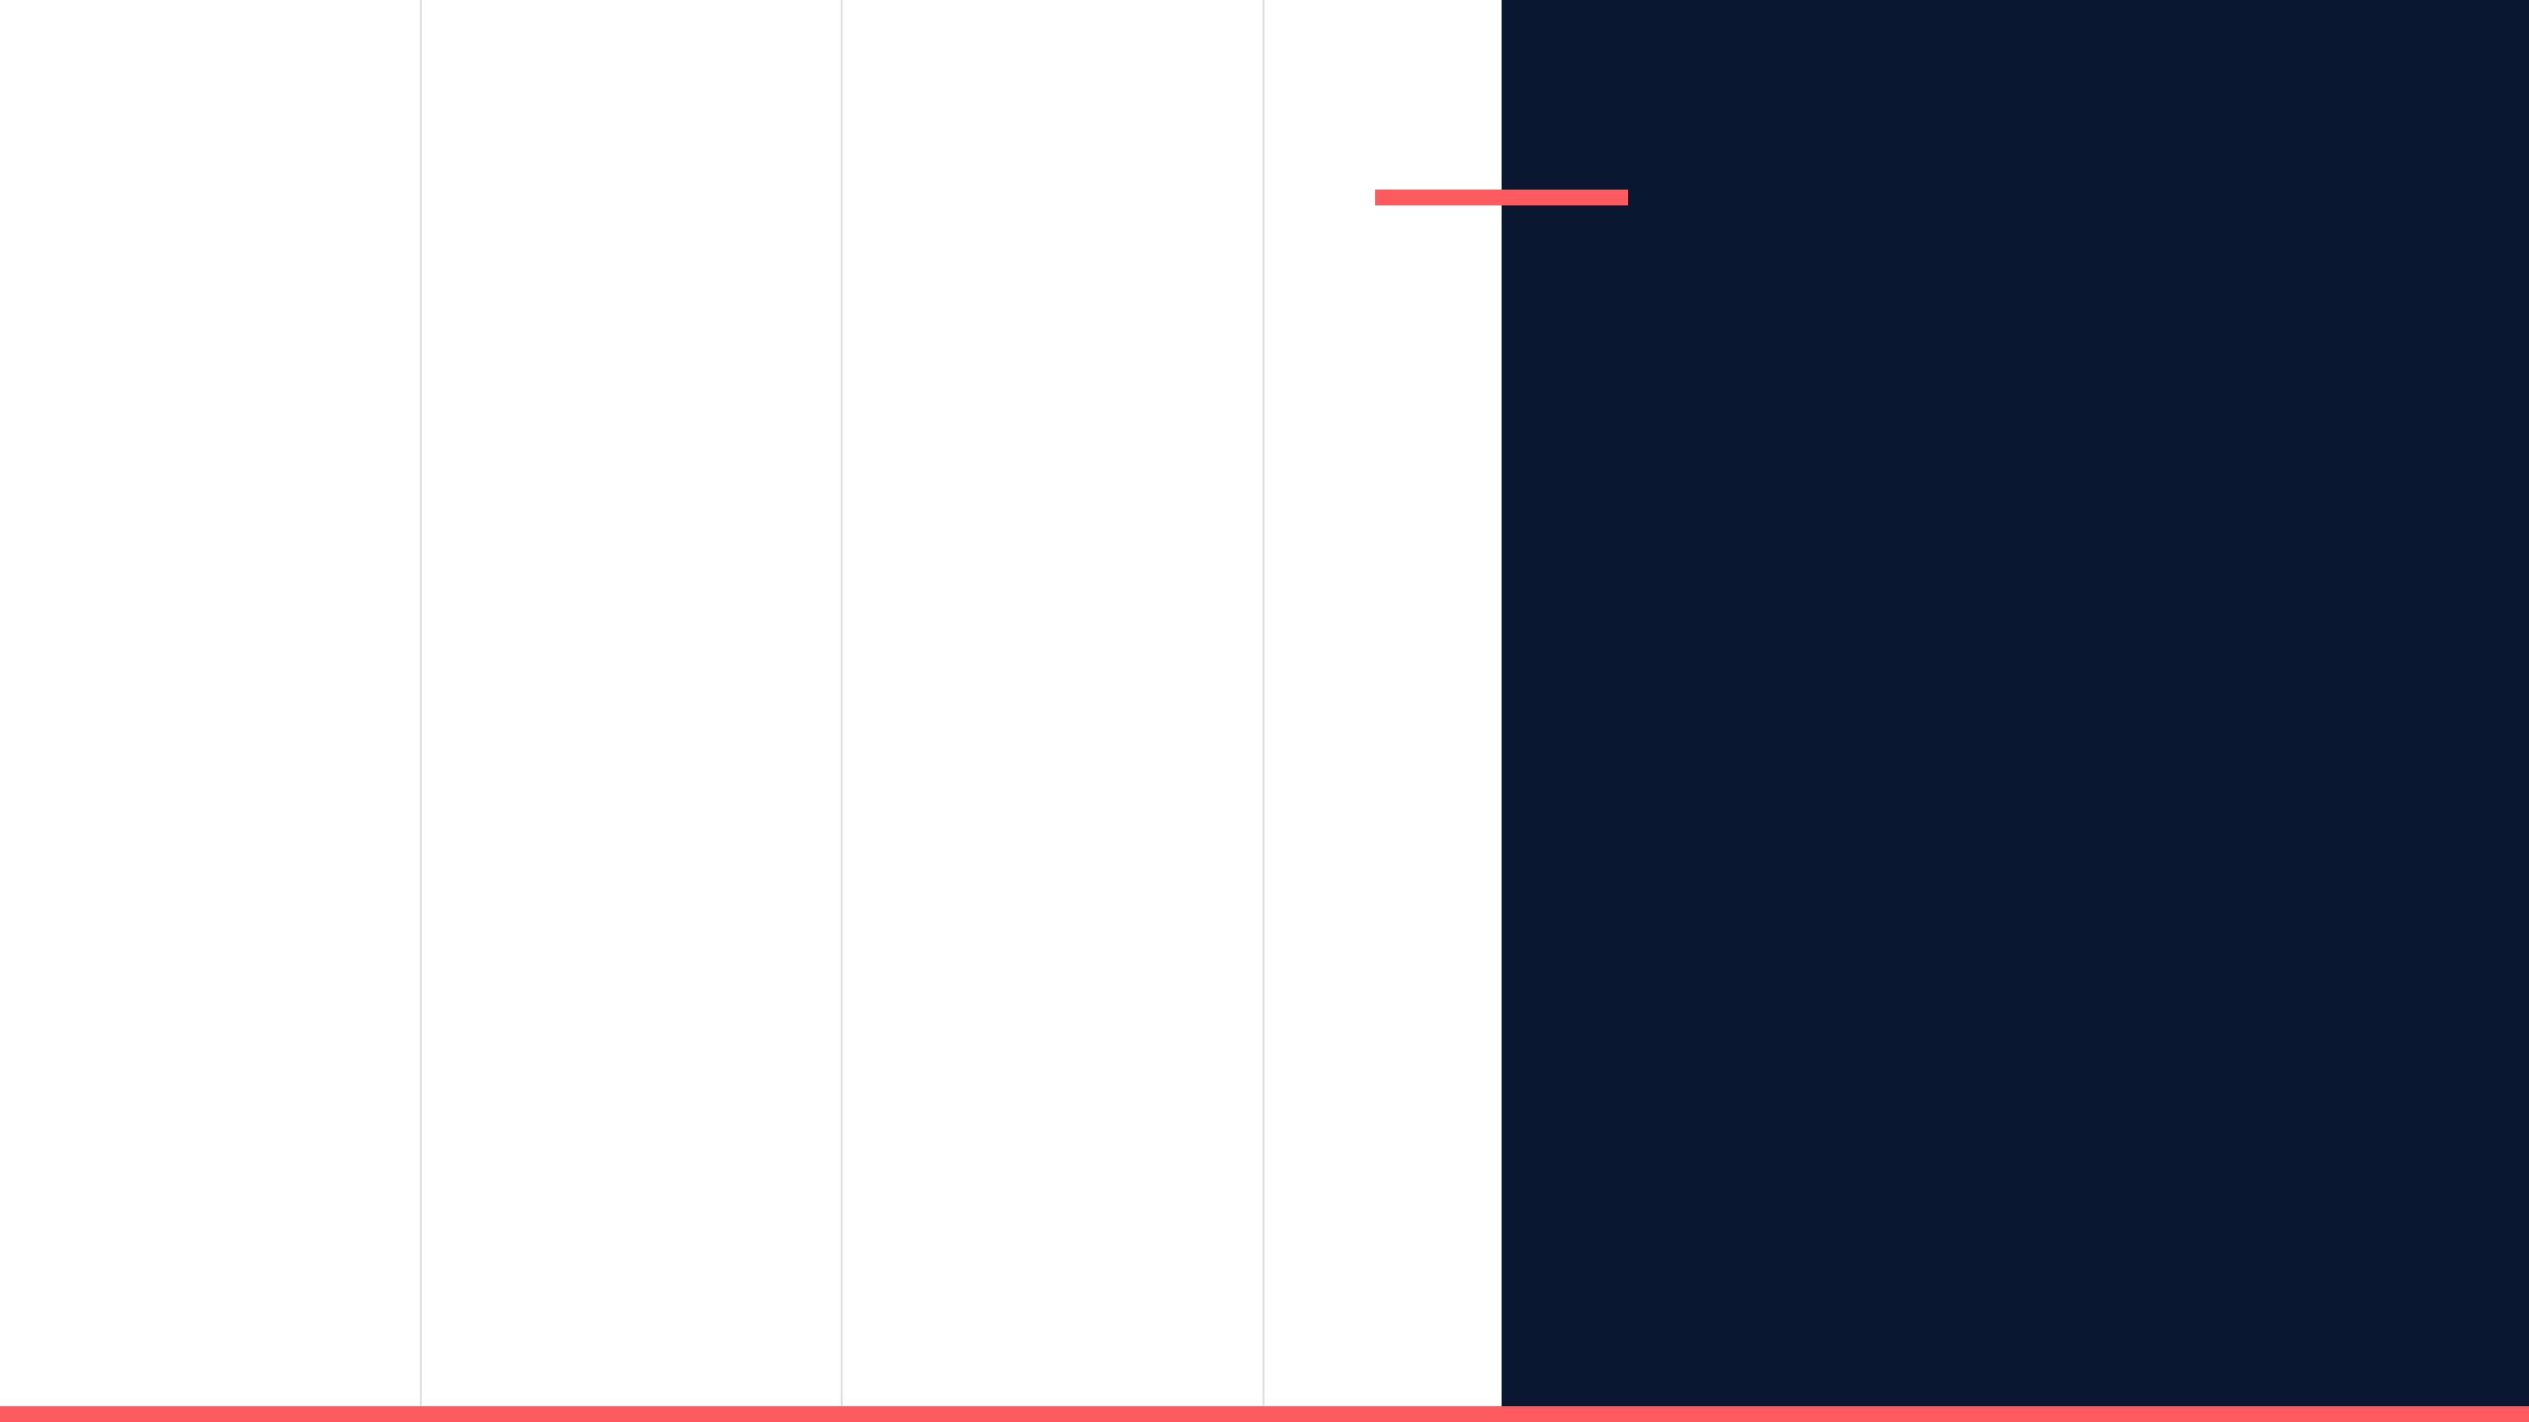
PORTFOLIO / 2026
01 — 05
DX・AI IMPLEMENTATION PARTNER
現場の摩擦を、 仕組みで前進させる。
経営と現場をつなぐ、DX・AI推進パートナー。
日置 俊行
Consultant / In-house SE Forward Deployed Engineer
11Y
TOSHIYUKI HIOKI
プロジェクトマネジメントの経験を、変革の
実装力へ。

Slide 2
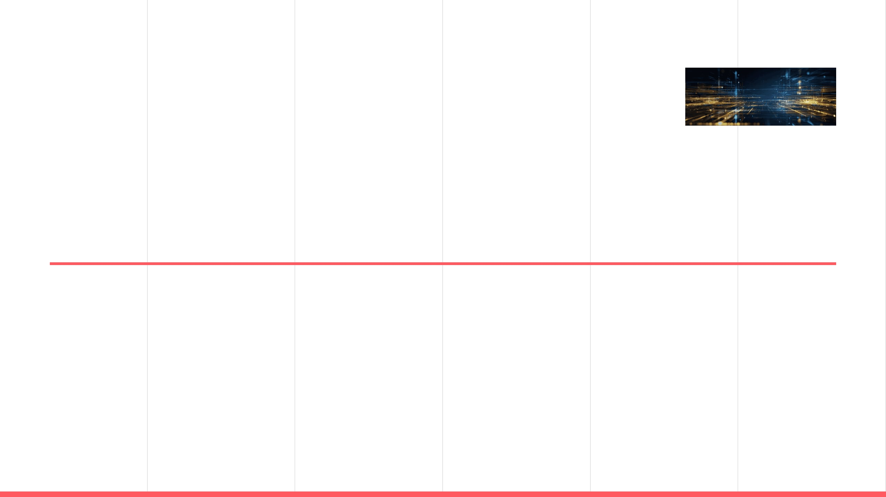
CORE VALUE
02 — 05
THE PROBLEM & SOLUTION
変革が止まる理由は、 ツール不足ではなく「翻訳不足」
経営の意図と現場の実務。日置は、その間にある認識差を構造化し、変革が動き続ける状態をつくります。
01
02
03
経営と現場をつなぐ
SaaSと業務をつなぐ
AIと組織知をつなぐ
認識差を整理し、意思決定可能な資料・ルールへ落とし込む。
紙・Excel・チャットに分断された業務フローを再設計し、自動化へつなげる。
Claude Code等を用い、属人化した意思決定の背景をナレッジ化する。

Slide 3
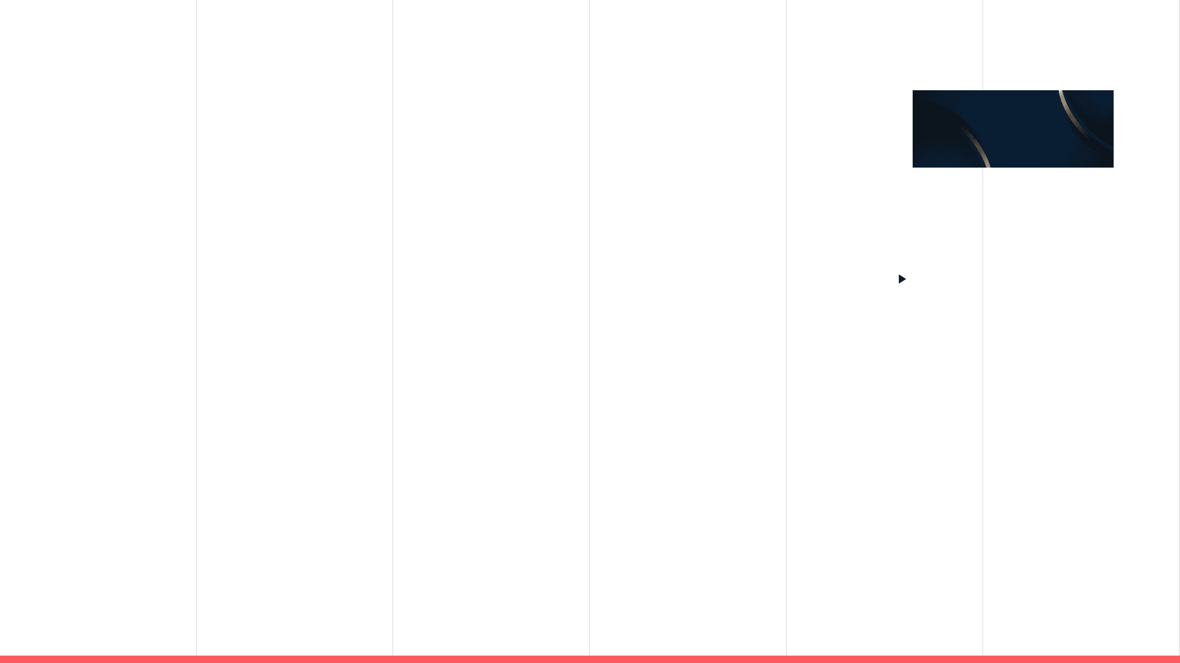
CASE 01
03 — 05
FIELD IMPLEMENTATION
建設業の現場を、 判断できる組織へ。
経営層
制度・業務・IT基盤を分断せず、組織が動くためのひとつの設計として推進。
GOAL
現場
Decision Ready
ROLE
バックオフィス
DX・AI推進顧問（総合建設業 / 従業員10名規模）
PROBLEM
経営・現場・バックオフィスの情報分断、二重入力、属人化。
OUTCOME HIGHLIGHT
IMPLEMENTATION
ANDPAD / LINE WORKS / Google Workspaceを連携した業務フロー再設計
[ 現場起点の自動化 ] + [ 属人化の解消 ] → 経営判断可能な粒度での情報構造化を実現。
Pythonによる工事管理表への自動転記・NASコピーの自動化
最新法令を反映した就業規則の改定とネットワーク（Wi-Fi）環境整備
AIによる意思決定プロセス（なぜ着手したか）のドキュメント化

Slide 4
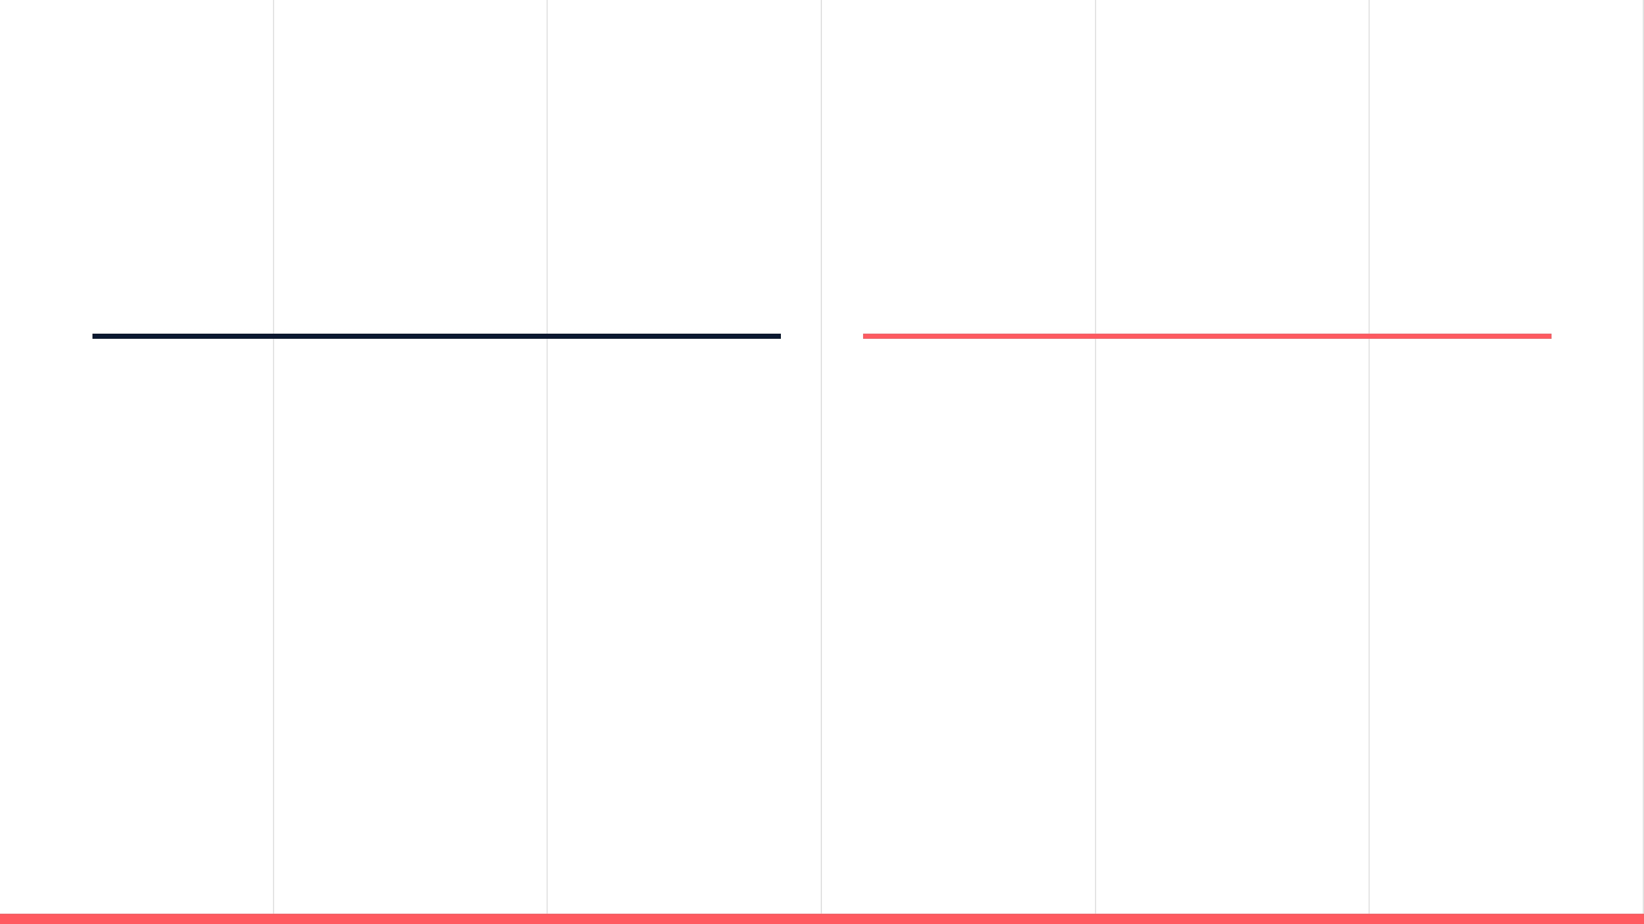
CASE 02
04 — 05
LARGE-SCALE PROJECT MANAGEMENT
11年のPM経験が支える、大規模プロジェクトの推進力。
要件定義から現場への定着まで、関係者を巻き込みながら確実に前進させる。
金融系システム基盤更改 NTTファイナンス様
仕様変更情報の一元管理システム構築 大手自動車部品メーカー
プロジェクト推進PM（規模30名）
PM・DX推進
100前後のタスク管理、経営・拠点責任者向けシナリオ整理・プレゼン対応、ベンダーコントロールを完遂。複雑なステークホルダー間の合意形成を主導し、プロジェクトを推進。
国内外ベンダーとの折衝、Pythonを用いた効率化ツール開発を主導。設計手戻りの削減により、大幅な業務効率化を達成。
160
h / 月
の工数削減を達成

Slide 5

PROFILE & CONTACT
05 — 05
構想を、現場が使う仕組みに。 仕組みを、組織の前進に。
TECHNOLOGY & TOOLS
Python
AWS
GAS
M365
Figma
Copilot
Claude Code
ANDPAD
日置 俊行
TOSHIYUKI HIOKI
プロジェクトマネジメント歴11年。自動車メーカーや通信キャリアでの要件定義〜基本設計、チーム生産性向上の経験を土台に、現在は総合建設業やIT企業のDX・AI推進顧問として複数社を伴走支援。
BASED IN MISHIMA, SHIZUOKA
hioguitar0730@gmail.com

